Slide 1
СЕПСИС У БОЛЬНЫХ ВИЧ-ИНФЕКЦИЕЙ
Николаева И.В. д.м.н.,
зав.каф. инф. болезней КГМУ

Slide 2
МИКРООРГАНИЗМЫ
ОТВЕТ ОРГАНИЗМА
РЕГУЛИРУЕМЫЙ
НЕ РЕГУЛИРУЕМЫЙ
ОРГАННАЯ
НЕДОСТАТОЧНОСТЬ
ВЫЗДОРОВЛЕНИЕ
Notes:
Сепсис определение С выходом в свет определения Сепсис 3 сепсис представляет собой неправильный/нерегулируемый/поломаный ответ организма хозяина на инфекцию, в свою очередь сирс не отржает всей полноты патфизиологии сепсиса и зачастую представляет собой регулируемый правильный ответ .
Сепсис это синдром, без золотого стандарта диагностики и единого специфического теста.
На сегодня нет процесса операций определяющих сепсис и септический шок, ключевой деффицит который ведет к большой вариабельности в отчетах о возникновении и смертности. Команда определила что есть важная потребность для определения черт которые можно определить и измерить у индивидума и следовательно предоставить критериии более ограниченых рамок.
Идельно эти критерии должны оперделять все элемнты сепсиса (инфекцию ответ организма и органной дисфункции, их должно легко получать и они должны быть доступны и относительно не дороги. Более того эти параметры должны быть доступны за пределами госпиталя со способностью лучше определять подозрение на инфекцию у пациента который вероятно спрогресирует до жизнеугрожающего состояния.
Такое ранее определение особенно важно у пациентов потому что ранее лечение сепсиса улучшает итог. .
Сегодняшнее использование инфекция + 2 бала сирс ( нужена табличка с сирс)
Для определения сепсиса недостаточна для определения сепсиса Изменения в количестве лейкоцитов температуре и чсс отражают нормальный ответ организма на опасность/инфекцию или другие причины. Сирс критерии не отражают суть сепсиса НЕРЕГУЛИРУЕМЫЙ жизнеугрожающий ответ организма на инфекцию СИРС параметры присутствуют у многих пациентов поступающих в госпиталя, включая тех кто никогда не имел инфекции. В добавок 1 из 8 пациентов госпитализированных в орит в австралии с инфекцией и новой органной недостаточностью не имели 2 критерия сирс

Slide 3
Сепсис = инфекция + органная дисфункция

Slide 5
Критерии сепсиса, тяжелого сепсиса ( 2016 г.)
Органная недостаточность = ≥ 2 балла по qSOFA (ЧД ≥ 22, систолическое АД ≤ 100, нарушение сознания)
Септический шок: сепсис +гипотензия (необходимость в вазопрессорах для поддержания ср АД ≥ 65 мм рт.ст.), лактат > 2 мМ/л
При сепсисе летальность в среднем 10%, при септическом шоке 50%.

Slide 7
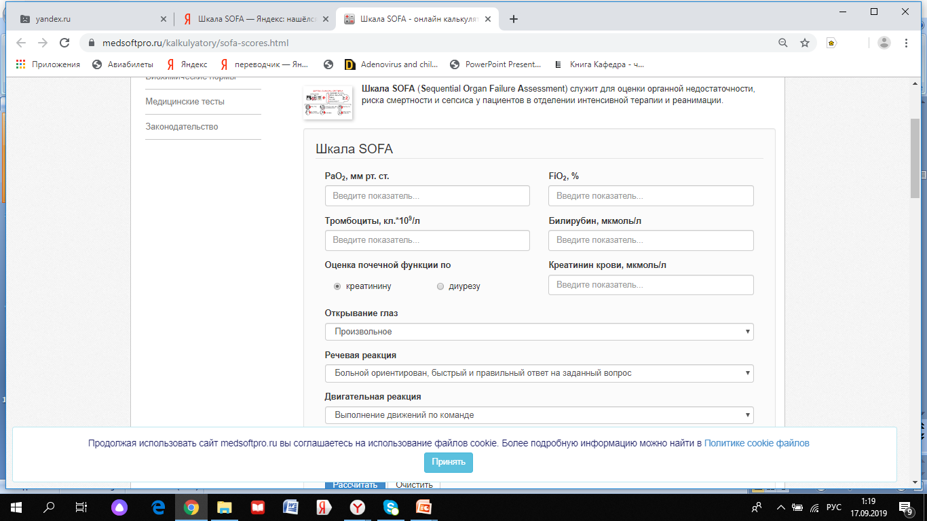

Slide 8
Клинические критерии сепсиса
Лихорадка температура >38,ºC
Гипотермия температура <36ºC
Тахикардия >90/мин
Тахипноэ (частота дыханий свыше 20 в минуту)
Нарушение сознания
Выраженные отеки или положительный жидкостный баланс (>20 мл/кг за 24 часа)
Гипергликемия (>10 ммоль/л) в отсутствие сахарного диабета
Критерии воспаления при сепсисе
Лейкоцитоз >12х10⁹/л
Лейкопения <4х10⁹/л
Сдвиг в сторону незрелых форм (>10%)
Повышение СРБ в крови
Содержание ПКТ в крови
Гемодинамические критерии септического шока
Артериальная гипотензия: АД_{сист}^{а} <90 мм. рт. ст., или снижение АД_{сист} более, чем на 40 мм. рт. ст. (у взрослых)

Slide 9
Критерии органной дисфункции
Артериальная гипоксемия PaO₂/FiO₂ < 300
Острая олигурия < 0,5 мл/кг/час несмотря на адекватную инфузионную терапию
Повышение креатинина более чем на 44,2 мкмоль/л (0,5 мг/дл)
Нарушения коагуляции: АЧТВ > 60 сек или МНО >1,5.
Тромбоцитопения < 100х10⁹/л
Гипербилирубинемия > 70 ммоль/л
Кишечная непроходимость (отсутствие кишечных шумов)
Индикаторы тканевой гипоперфузии
Гиперлактатемия - больше верхней границы нормы для данной лаборатории
Симптом замедленного заполнения капилляров, мраморность конечностей

Slide 10
Актуальность сепсиса у ВИЧ+
Заболеваемость 150-300 случаев на 100 000 жителей без ВИЧ, у пациентов с ВИЧ - до 1000 на 100 000 случаев [Angus D.C. et al. 2001]
12-31% случаев госпитализации ВИЧ-инфицированных пациентов в отделение интенсивной терапии (ОИТ) связаны с сепсисом [Silva J.S. et al., 2013].
Сепсис - наиболее частая причина смертности среди больных ВИЧ-инфекцией
У госпитализированных ВИЧ+ пациентов с сепсисом летальность выше, чем у ВИЧ- (66% vs. 34%, p = 0.002).
Частота развития сепсиса остается высокой в ​​первые
3 месяца АРТ

Slide 11
Актуальность сепсиса у ВИЧ+
Актуальность нозокомиального сепсиса у ВИЧ+
ВИЧ-позитивные пациенты имеют более высокий риск ИСМП, чем ВИЧ-негативные пациенты.
19% случаев сепсиса нозокомиальный .
Заболеваемость ИСМП 7,9-15 на 100 случаев. Основным источником инфекции является внутрисосудистый катетер (Petrosillo N, et al.2003)
Показатель смертности от ИСМП у ВИЧ-инфицированных 42% (Greenberg JA, et al. 2012)

Slide 12
Бактериальные инфекции кровотока
Поступление ВИЧ- инфицированных в ОИТ из-за бактериального сепсиса выше, чем при пневмоцистной инфекции (33%)
Частота бактериальных инфекций кровотока у пациентов ОРИТ
Lancet ID 2010

Slide 13
ЭТИОЛОГИЯ СЕПСИСА у ВИЧ+
Salmonella, Streptococcus pneumoniae, Escherichia coli и S. aureus наиболее важные возбудители
Грибковые и микобактериальные инфекции встречаются реже
Mycobacteria spp., Cryptococcus neoformans и рецидивирующая сальмонеллезная септицемия характерны для стадии СПИД. ¹⁴

Slide 15
Тяжелый сепсис – сепсис-индуцированная тканевая гипоперфузия или органная дисфункция, развившаяся на фоне очага инфекции
Артериальная гипотензия Повышение уровня лактата Олигурия < 0,5 мл/кг/час более, чем 2 часа, несмотря на адекватную инфузионную терапию. Синдром острого легочного повреждения PaO2/FIO2 < 250 в отсутствие пневмонии, как источника инфекции Синдром острого легочного повреждения PaO2/FIO2 < 200 при пневмонии как источника инфекции Креатинин более 176,8 мкмоль/л Тромбоциты < 100000х10⁹/л, МНО > 1,5

Slide 16
Летальность от инфекций кровотока у ВИЧ -инфицированных
Диапазон: 12-68%
В среднем: 30-40%
При микобактериальной бактериемии (40-60%)

Slide 17
Этиология сепсиса у больных ВИЧ (РКИБ 2017-2019 г.г. N=18)

Slide 18
Характеристика ВИЧ + больных сепсисом
Возраст | Абс.ч. % N=18
24-40 лет | 8 (45%)
40-59 лет | 9 (50%)
73 лет | 1 (5%)
жен | 8 (45%)
муж | 10 (55%)
неработающие | 15 (72%)
Потребители наркотиков | 4 (22%)
Алкоголизм | 4 (22%)
АРВТ + | 3 (17%)
Диагноз ВИЧ впервые | 3 (17%)
Синдромы | Абс.ч. % N=18
пневмония | 8 (44,4%)
эндокардит | 4 (22,2%)
Менингоэнцефалит | 5 (27,7%)
диарея | 5 (27,7%)
кахексия | 6 (33,3%)
ИТШ | 6 (33,3%)
ПОН | 18 (100%)
Летальность | 5 (28 %)
В т.ч. досуточная | 3
Через 1-4 дня | 2

Slide 19
Характеристика ВИЧ + больных сепсисом
Лабораторные показатели
CD4 3-27 к-ок
ВН 12300 – 380000 копий
Лейкоцитоз 13 (63,2%)
Лейкопения 5 (27,7%)
Нейтрофилез 18 (100%)
Тромбоцитопения 18 (100%)
ПКТ повышение 15 (72%)
СРБ повышение 15 (72%)
Кандидоз 6 (33,3%)
Генерализ ЦМВИ 2( 13%)
Генерализ ВЭБ 3 (17%)
ХГС 6 (33.3%)
Цирроз 3 (17%)

Slide 20
Инфекционные эндокардиты у ВИЧ+
Инъекционные наркоманы подвержены большему риску развития инфекционного эндокардита, главным образом правых клапанов сердца. Тем не менее ВИЧ-инфицированных пациентов заболеваемость инфекционным эндокардитом не выше, чем в схожих группах риска.
У ВИЧ инфицированных выше риск развития эндокардита, вызванного сальмонеллой, чем у иммунокомпетентных пациентов
Однако ВИЧ-инфицированные пациенты лучше реагируют на АБ-терапию, а вероятность повреждения клапана у них ниже из-за ослабленной иммунной реакции.

Slide 21
Инфекционные эндокардиты у ВИЧ+
Эндокардит у ВИЧ-инфицированных лиц обычно вызывают S.aureus и Salmonella spp.
Грибковые эндокардиты, вызванные Aspergillus fumigatus, Candida spp. и C. neoformans, чаще встречаются среди инъекционных наркоманов, инфицированных ВИЧ, чем среди неинфицированных, но также поддаются лечению.
Молниеносное течение инфекционного эндокардита с высокой смертностью возможно среди больных СПИДом на поздней стадии с плохим трофологическим статусом и сильно угнетенной иммунной системой
Источник: https://dommedika.com/cardiology/infekcionnii_endokardit_pri_vich.html

Slide 22
Cальмонеллезная септицемия
Salmonella являeтся ведущей этиологией внебольничной бактериемии у пациентов
заболеваемость сальмонеллезной бактериемией среди ВИЧ-инфицированных пациентов в 20-100 раз выше, чем среди неинфицированных ВИЧ. Частота развития 1 800–9 000/100 000 ВИЧ инфицированных.
Высокая летальность
Рост числа устойчивых к ципрофлоксацину изолятов сальмонелл, выделенных у ВИЧ-инфицированных пациентов
CC Hung et al. Clinical Infectious Diseases, Volume 45, Issue 5, 1 September 2007, ‎2007

Slide 23
Cальмонеллезная септицемия
Рост числа устойчивых к ципрофлоксацину изолятов сальмонелл, выделенных уВИЧ-инфицированных пациентов
Лечение сальмонеллезного менингита рекомендуется использовать антимикробную терапию в течение 4 недель в связи с высокой вероятностью рецидива (~ 64%) (Gordon MA. Curr Opin Infect Dis 2011)
Для менингита или глубокого поражения ЦНС, высокие дозы цефтриаксона являются лучшим выбором для оптимального проникновения через гематоэнцефалический барьер.

Slide 24
Микобактериемия у ВИЧ-инфицированных
Распространенность микобактериемии среди ВИЧ-инфицированных госпитализированных лихорадящих пациентов от 9 до 22% [12-15].
Культуральное исследование крови рекомендуется для диагностики туберкулезного сепсиса и генерализованной МАС-инфекции, а также мониторинга за её лечением.
Notes:
Although cases have been declined 2000 to 2016

Slide 25
Микобактериемия у ВИЧ-инфицированных
50% ВИЧ-инфицированных пациентов с микобактериальным сепсисом, умирает в течение месяца после госпитализации [16].
Смертность у пациентов с микобактериемией часто является результатом отсроченного или пропущенного диагноза ТБ, что связано с трудностями диагностики из-за нетипичного проявления[18-21].
Длительность исследования посева крови на туберкулез 3 недели [23, 24], причина поздней диагностики. Смерть наступает до того, как у большинства пациентов будет получена культура крови ТБ

Slide 26
PLoS One. 2013 Aug 5;8(8):e70305. doi: 10.1371/journal.pone.0070305. Print 2013
Notes:
1 in 4 adult HIV+ve hospitalized patient in sepsis Shevin TJ, 2013 PLOS

Slide 27
Острейший туберкулезный сепсис
всегда генерализованная форма, характеризующаяся быстрым течением, тяжелой интоксикацией с наличием в органах и тканях множественных мельчайших участков казеоза без грануляционного вала
у больных ВИЧ-инфекцией на фоне глубокого иммунодефицита (среди пациентов с количеством CD4+лимфоцитов менее 50 клеток/мкл в 25% случаев от всех клинических форм туберкулеза)
Особенность: отсутствие видимых изменений на рентгенограмме
В 10-15% наблюдений можно обнаружить МБТ (чаще методом ПЦР или посевом)
Зимина В.Н. и соавт. 2015 г.

Slide 28
Исследование крови на МБТ у ВИЧ-инфицированных пациентов « комбинация предтестовых маркеров»:
иммуносупрессия с количеством CD4 менее 100 клеток/мкл;
анемия средней степени тяжести и тяжелая;
тяжелое состояние больного;
невозможность собрать мокроту.
Зимина В.Н. и соавт. Выявление микобактерий туберкулеза в крови как метод диагностики генерализованного туберкулеза у пациентов с ВИЧ-инфекцией. Журнал инфектологии. 2017;9(1):62-66. C

Slide 29
Systemic Candidiasis
Kaur et al. Canadian Journal of Infectious Diseases and Medical Microbiology 2016
проспективное исследование (микроскопия и посеву грибков) у пациентов с ВИЧ / СПИДом в северной Индии.
виды Candida (86,5%), Aspergillus (6,5%), Cryptococcus (3,3%), Penicillium (1,9%), Alternaria и Rhodotorula. (0,9%).
Среди Candida вид Candida albicans (75,8%), C. tropicalis (9,7%) и др.
Notes:
BSIs with Candida spp. are cause of morbidity and mortality in hospitalized patients

Slide 31
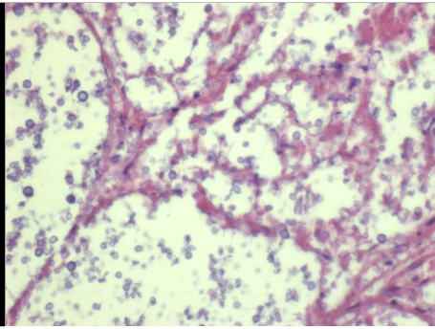
Криптококковый сепсис
Диссеминированные клинические формы криптококкового микоза у ВИЧ-инфицированных включают поражения многих органов и систем, прежде всего, оболочек головного мозга (криптококковый менингит наблюдается в 80 % случаев), а также сердца, костей, почек и надпочечников, глаза, предстательной железы и лимфатических узлов
Пархоменко Ю. Г., Солнышкова Т. Г., Тишкевич О. А. // Архив патологии. — 2004.

Slide 32
Микробиологическая диагностика сепсиса
Материал для микробиологического исследования должен быть взят до назначения антибиотиков.
Если больной получает АБ терапию, то материал следует забирать непосредственно перед очередным введением препарата.
Стандартом исследования крови на стерильность является забор материала из двух периферических вен в два флакона со средой, либо на ПЦР.
Возможно взятие крови на исследование из центрального венозного катетера, если он был установлен не более 48 часов назад.
В качестве материала может выступать любая биологическая жидкость, отделяемое раны и т.п.

Slide 33
Чувствительность бактериологического исследования крови
две культуры крови выявили только 80% инфекций кровотока, 3 культуры крови – обнаружили 96% эпизодов.
может потребоваться до четырех посевов крови в течение 24-часового периода для > 99% чувствительности теста. (FR Cockerill et al., Clin. Infect. Dis. 38: 1724-1730, 2004)

Slide 34
Скорость и точность предварительного результатов посева крови влияет на ведение пациентов и исход
Система непрерывного контроля посева крови
Немедленное сообщение о результатах окраски по Грамму микробов из позитивных бутылок для коррекции эмпирической антимикробной терапии

Slide 35
Лечение ВИЧ-позитивных пациентов с сепсисом
мало чем отличается от лечения ВИЧ-негативных пациентов с сепсисом.
Dellinger RP, Mitchell ML, Rhodes A, et al. Surviving Sepsis Campaign: International Guidelines for Management of Severe Sepsis and Septic Shock: 2012, Surviving Sepsis Campaign; http://www. sccm.org/Documents/SSC-Guidelines.pdf. Accessed 15 June 2015

Slide 36
Каждый час (!) задержки назначения адекватной антибактериальной терапии после развития гипотензии увеличивает смертность на 7,6%.
За первые 3 часа умирает 1 из 5!
Kumar A., Roberts D., Wood K.E. et al. Duratio of hypotension before initiation of effective antimicrobial therapy is the critical dererminant of survival in human septic shock // Crit. Care Med/ - 2006. – Vol. 34 (6). – P. 1586 – 1596.

Slide 37
При выборе антимикробной терапии следует учесть
Первичный очаг инфекции
Распространенные патогены в сообществе, больнице
паттерны резистентности этих распространенных патогенов
возраст и сопутствующие заболевания пациентов, включая хронические заболевания (например, диабет) и хроническую дисфункцию органов (например, печеночную или почечную недостаточность), наличие инвазивных устройств (например, центральные венозные линии или мочевой катетер)

Slide 38
Поскольку нет дополнительных рекомендаций о том, как лечить ВИЧ-инфицированных пациентов с сепсисом, важно помнить, какие патогенные микроорганизмы чаще встречаются у этих пациентов. Особое внимание следует уделить внутрибольничным инфекциям.

Slide 39
СПАСИБО ЗА ВНИМАНИЕ!

